Slide 1

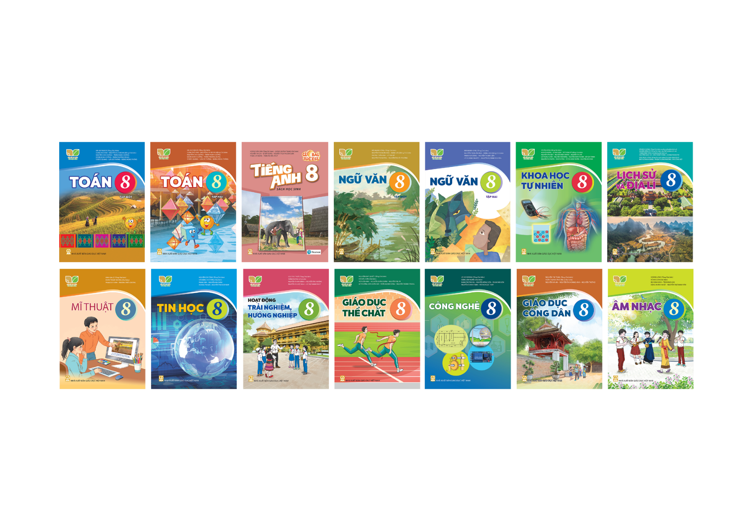

BỒI DƯỠNG GIÁO VIÊN SỬ DỤNG SGK TIN HỌC 8
BỘ SÁCH GIÁO KHOA
KẾT NỐI TRI THỨC VỚI CUỘC SỐNG
LỚP 8

Slide 2

Tin học 8
TS. Nguyễn Chí Công (Tổng chủ biên)
ThS. Hà Đặng Cao Tùng (Chủ biên)
ThS. Phan Anh
TS. Nguyễn Hải Châu
TS. Hoàng Thị Mai
CN. Nguyễn Thị Hoài Nam

Slide 3
Dàn ý
Quan điểm biên soạn
Giới thiệu chung
Thảo luận các chủ đề
Kế hoạch dạy học
Kế hoạch bài dạy
Kiểm tra, đánh giá

Slide 4
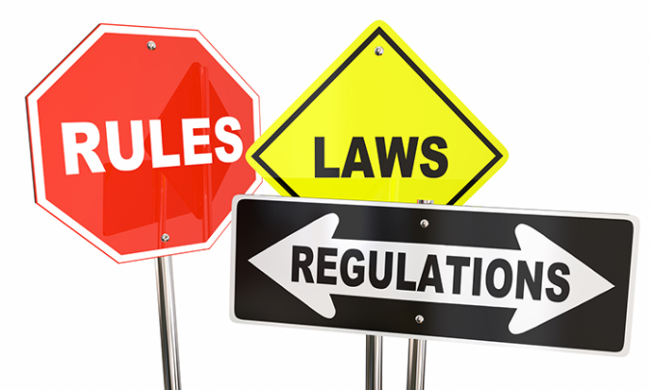
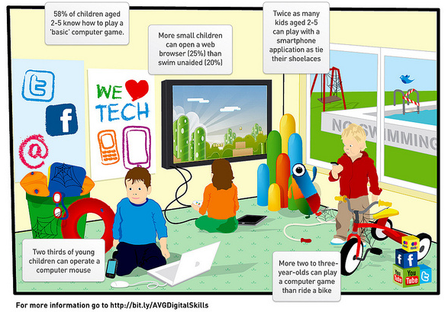
1. Quan điểm biên soạn
Đáp ứng các
yêu cầu chung
Định hướng Kết nối
tri thức với cuộc sống

Slide 5
1.1. Yêu cầu chung
Tuân thủ định hướng đổi mới giáo dục phổ thông. Chuyển nền giáo dục từ chú trọng truyền thụ kiến thức sang giúp HS hình thành, phát triển toàn diện phẩm chất và năng lực.
Bám sát chương trình giáo dục phổ thông được ban hành theo Thông tư 32/2018/TT-BGDĐT và các quy định về tiêu chuẩn, quy trình biên soạn Sách giáo khoa được ban hành theo Thông tư 33/2017/TT-BGDĐT.

Slide 6
1.2. Định hướng
Về mục tiêu
  Học để giải quyết vấn đề.
Kết nối tri thức với cuộc sống
  Lấy thực tiễn cuộc sống làm chất liệu để xây dựng bài học.
  Ứng dụng bài học để giải quyết những vấn đề trong cuộc sống.
Về phương pháp dạy học
  Khuyến khích học tập qua các hoạt động đa dạng.
  Xây dựng môi trường học tập cộng tác.
  Gắn kết sản phẩm học tập với mục tiêu bài học.
Về kiểm tra đánh giá
  Đánh giá qua sản phẩm học tập.
  Có sự tham gia của học sinh vào quá trình đánh giá.

Slide 7
2. Giới thiệu chung
Đánh số chủ đề.
Cấu trúc chung của sách.
Cấu trúc bài học.

Slide 8
2.1. Đánh số chủ đề
Chủ đề | Lớp 3 | Lớp 4 | Lớp 5 | Lớp 6 | Lớp 7 | Lớp 8 | Lớp 9 | Lớp 10 | Lớp 11 | Lớp 12
A | 1 |  |  | 1 | 1 | 1
B | 2 |  |  | 2
C | 3 |  |  | 3 | 2 | 2
D | 4 |  |  | 4 | 3 | 3
E | 5 |  |  | 5 | 4 | 4
F | 6 |  |  | 6 | 5 | 5
G |  |  |  |  |  | 6
A. Máy tính và cộng đồng
E. Ứng dụng tin học
B. Mạng máy tính và Internet
F. Giải quyết vấn đề với sự trợ giúp của máy tính
C. Tổ chức lưu trữ, tìm kiếm và trao đổi thông tin
G. Hướng nghiệp với tin học
D. Đạo đức, pháp luật và văn hoá trong môi trường số

Slide 9
2.2. Cấu trúc sách
Chủ đề
1.
Máy tính và cộng đồng
Tổ chức lưu trữ, tìm kiếm và trao đổi thông tin
Đạo đức, pháp luật và văn hoá trong môi trường số
Ứng dụng tin học
Giải quyết vấn đề với sự trợ giúp của máy tính
Hướng nghiệp với tin học
Số trang: 92
Khổ sách: 19 cm × 26,5 cm
Số màu: 4
Gồm 06 chủ đề, 20 bài.
Mỗi bài được thiết kế dạy trong 02 tiết (18 tiết LT, 13 tiết TH).
2.
3.
4.
5.
6.

Slide 10
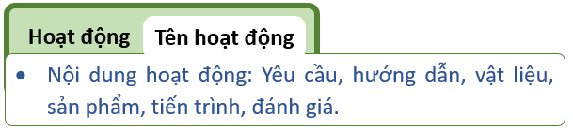


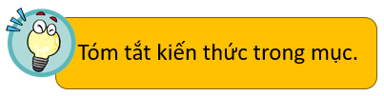



2.3. Cấu trúc bài học
Mục tiêu
Khởi động
Nội dung kiến thức trong mục
Nội dung
Luyện tập
Vận dụng
Câu hỏi củng cố theo mục

Slide 11
3. THẢO LUẬN CÁC CHỦ ĐỀ

Slide 12
Chủ đề 1. Máy tính và cộng đồng
Lớp 6 | Lớp 7 | Lớp 8 | Lớp 9
Thông tin và dữ liệu Xử lí thông tin Biểu diễn thông tin trong máy tính Đơn vị lưu trữ thông tin | Thiết bị vào – ra Hệ điều hành và Phần mềm ứng dụng Quản lí dữ liệu trong máy tính. Tệp và thư mục. | Lược sử phát triển của máy tính Tác động, tạo ra những thay đổi trong xã hội loài người | Sự hiện diện của máy tính trong mọi lĩnh vực Khă năng của máy tính Giải thích tác động của máy tính trong GD

Slide 13
Chủ đề 1. Máy tính với cộng đồng
Bài 1. Lược sử công cụ tính toán
Trình bày được sơ lược lịch sử phát triển máy tính.
Nêu được ví dụ cho thấy sự phát triển máy tính đã đem đến những thay đổi lớn lao cho xã hội loài người.

Slide 14
Thảo luận
Tư tưởng cơ khí hoá và tự động hoá hoạt động tính toán.
Vai trò của công cụ tính toán thủ công và máy tính cơ khí.
Timeline.
Tiêu chí phân loại thế hệ máy tính.
Sự ra đời của khoa học máy tính là kết quả hội tụ của nhiều lĩnh vực khoa học. Chuỗi hội nghị Macy.

Slide 15
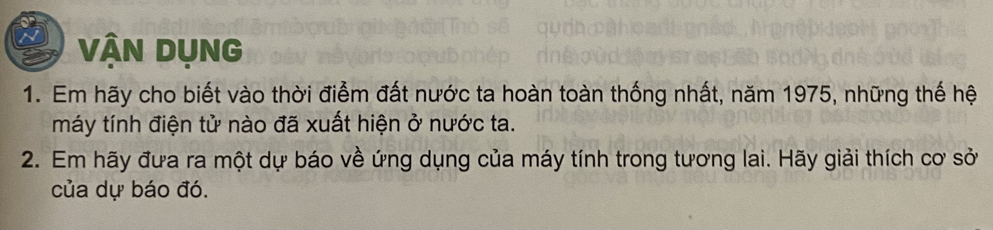
Câu hỏi vận dụng

Slide 16
Chủ đề B. Mạng máy tính và Internet
Lớp 6 | Lớp 7 | Lớp 8 | Lớp 9
Khái niệm và lợi ích của mạng máy tính Thành phần của mạng máy tính Internet

Slide 17
Chủ đề 2. Tổ chức lưu trữ, tìm kiếm và trao đổi thông tin
Lớp 6 | Lớp 7 | Lớp 8 | Lớp 9
WWW Máy tìm kiếm Thư điện tử | Mạng xã hội Một số kênh trao đổi thông tin trên Internet Mặt trái của việc sử dụng thông tin thiếu kiểm soát | Đặc điểm thông tin số Thông tin đáng tin cậy Tìm kiếm, xử lí và trao đổi thông tin số Đánh giá lợi ích của thông tin | Chất lượng của thông tin Đặc điểm của thông tin hữu ích

Slide 18
Chủ đề 2. Tổ chức lưu trữ, tìm kiếm và trao đổi thông tin
Bài 2. Thông tin trong môi trường số
Nêu được các đặc điểm của thông tin số: đa dạng, được thu thập ngày càng nhanh và nhiều, được lưu trữ với dung lượng khổng lồ bởi nhiều tổ chức và cá nhân, có tính bản quyền, có độ tin cậy rất khác nhau, có các công cụ tìm kiếm, chuyển đổi, truyền và xử lí hiệu quả.
Trình bày được tầm quan trọng của việc khai thác các nguồn thông tin đáng tin cậy, nêu được ví dụ minh hoạ.

Slide 19
Chủ đề 2. Tổ chức lưu trữ, tìm kiếm và trao đổi thông tin
Bài 3. Thực hành khai thác thông tin số
Sử dụng được công cụ tìm kiếm, xử lí và trao đổi thông tin trong môi trường số. Nêu được ví dụ minh hoạ.
Chủ động tìm kiếm được thông tin để thực hiện nhiệm vụ (thông qua bài tập cụ thể).
Đánh giá được lợi ích của thông tin tìm được trong giải quyết vấn đề, nêu được ví dụ minh hoạ.

Slide 20
Nhận biết thông tin đáng tin cậy
Nguồn tin. Thẩm quyền và uy tín của tổ chức hay cá nhân cung cấp thông tin ảnh hưởng đến giá trị và độ tin cậy của thông tin.
Sự kiện. Ý kiến ​​là quan điểm, không phải sự kiện. Các ý kiến mang nhiều cảm xúc và định kiến của cá nhân.
Chứng cứ. Những kết luận không có chứng cứ, cũng giống như những ý kiến mang tính chất cá nhân nên có độ tin cậy rất thấp.
Thời gian. Thời điểm công bố thông tin quan trọng vì nó quyết định, hiện tại thông tin còn có ý nghĩa không hay đã trở nên lỗi thời.

Slide 21
Lập luận. Luận đề, luận điểm, luận cứ, luận chứng
Lập luận là kĩ năng trong trao đổi thông tin ở nhiều cấp độ. Chất lượng của một báo cáo được đánh giá dựa trên luận đề, luận điểm, luận cứ và luận chứng của báo cáo đó.
Luận đề là một giả thuyết, một phát biểu mà tính đúng đắn cần được chứng minh.
Luận điểm là những kiến giải, nhận định mà người viết đưa ra dựa trên suy diễn lôgic.
Luận chứng là những dấu hiệu quan sát được, đảm bảo tính khách quan của lập luận.
Luận cứ là những yếu tố phi vật thể, được đưa ra để làm cơ sở (căn cứ) cho lập luận.
Luận điểm được các luận chứng và luận cứ bảo vệ. Mức độ tin cậy của luận điểm không vượt quá độ tin cậy của luận chứng và luận cứ.

Slide 22
Chủ đề 3. Đạo đức, pháp luật và văn hoá trong môi trường số
Lớp 6 | Lớp 7 | Lớp 8 | Lớp 9
Nguy cơ và phòng ngừa khi tham gia Internet An toàn thông tin cá nhân và tổ chức Chia sẻ thông tin an toàn | Truy cập thông tin hợp lệ và không hợp lệ Ứng xử an toàn và có trách nhiệm trên Internet Tránh nghiện Internet | Nhận biết những biểu hiện vi phạm pháp luật, đạo đức và văn hoá Bảo đảm sản phẩm số tuân thủ pháp luật, đạo đức và văn hoá | Tác động tiêu cực của công nghệ số tới xã hội Quy định của pháp luật về Công nghệ Thông tin Hành vi vi phạm

Slide 23
Chủ đề 3. Đạo đức, pháp luật và văn hoá trong môi trường số
Bài 4. Đạo đức và văn hoá trong sử dụng công nghệ kĩ thuật số
Nhận biết và giải thích được một số biểu hiện vi phạm đạo đức và pháp luật, biểu hiện thiếu văn hoá khi sử dụng công nghệ kĩ thuật số. Ví dụ: thu âm, quay phim, chụp ảnh khi không được phép, dùng các sản phẩm văn hoá vi phạm bản quyền,...
Bảo đảm được các sản phẩm số do bản thân tạo ra thể hiện được đạo đức, tính văn hoá và không vi phạm pháp luật.

Slide 24
Chủ đề 4. Ứng dụng Tin học
Lớp 6 | Lớp 7 | Lớp 8 | Lớp 9
Phần mềm xử lí văn bản Phần mềm sơ đồ tư duy | Phần mềm bảng tính Phần mềm trình chiếu | Phần mềm bảng tính Tự chọn Phần mềm xử lí văn bản và trình chiếu Phần mềm đồ họa | Phần mềm mô phỏng Trình bày thông tin Tự chọn Bảng tính điện tử Phần mềm xử lí video

Slide 25
Chủ đề 4. Ứng dụng Tin học
Bài 5. Sử dụng bảng tính giải quyết bài toán thực tế
Giải thích được sự khác nhau giữa địa chỉ tương đối và địa chỉ tuyệt đối của một ô tính.
Giải thích được sự thay đổi địa chỉ tương đối trong công thức khi sao chép công thức.
Sử dụng được phần mềm bảng tính trợ giúp giải quyết bài toán thực tế.
Sao chép được dữ liệu từ các tệp văn bản, trang trình chiếu sang trang tính.

Slide 26
Chủ đề 4. Ứng dụng Tin học
Bài 6. Sắp xếp và lọc dữ liệu
Sử dụng được phần mềm bảng tính trợ giúp giải quyết bài toán thực tế.
Nêu được một số tình huống thực tế cần sử dụng chức năng lọc và sắp xếp dữ liệu.
Thực hiện được các thao tác lọc và sắp xếp dữ liệu.
Nêu được một số tình huống thực tế cần sử dụng các chức năng đó của phần mềm bảng tính.

Slide 27
Chủ đề 4. Ứng dụng Tin học
Bài 7. Trình bày dữ liệu bằng biểu đồ
Nêu được một số tình huống thực tế cần sử dụng chức năng tạo biểu đồ.
Thực hiện được thao tác tạo biểu đồ của bảng tính.

Slide 28
Thảo luận
Tham khảo tương đối và tuyệt đối
Địa chỉ ô xác định vị trí của một ô tính.
Trong công thức, địa chỉ ô được gọi là tham khảo ô vì nó cho biết vị trí tương đối của ô tính trong công thức với ô tính chứa công thức đó. Đó là tham khảo tương đối.
Tham khảo tuyệt đối là tham khảo ô, trong đó toạ độ cột và hàng không đổi khi công thức được sao chép từ ô này sang ô khác.
Kí hiệu đô la ($) trước toạ độ được sử dụng để phân biệt tham khảo tuyệt đối với tham khảo tương đối.

Slide 29
Thảo luận
Trực quan hoá dữ liệu
Sử dụng những loại biểu đồ khác nhau một cách hiệu quả.

Slide 30

Bài tập dự án
1. Quan điểm biên soạn
Dự án “Thành lập CLB Tin học” giúp cho HS có đủ thời gian hình thành năng lực qua hoạt động tạo nội dung số.

Slide 31
Chủ đề 4a. Soạn thảo văn bản và trình chiếu
Bài 8a. Làm việc với danh sách dạng liệt kê và hình ảnh trong văn bản
Thực hiện được các thao tác: chèn thêm, xoá bỏ, co dãn hình ảnh, vẽ hình đồ hoạ trong văn bản, tạo danh sách dạng liệt kê.
Bài 9a. Tạo đầu trang, chân trang cho văn bản
Thực hiện được thao tác đánh số trang, thêm đầu trang và chân trang cho văn bản.

Slide 32
Chủ đề 4a. Soạn thảo văn bản và trình chiếu
Bài 10a. Ðịnh dạng nâng cao cho trang chiếu
Chọn/đặt được màu sắc, cỡ chữ hài hoà và hợp lí với nội dung.
Thực hiện được thao tác đánh số trang, thêm đầu trang và chân trang.
Bài 11a. Sử dụng bản mẫu tạo bài trình chiếu
Sử dụng được các bản mẫu (template) tạo bài trình chiếu.
Nhúng được vào trang chiếu đường dẫn đến video hay tài liệu khác.
Tạo được sản phẩm số phục vụ học tập, giao lưu và trao đổi thông tin.

Slide 33
Chủ đề 4b. Làm quen với phần mềm chỉnh sửa ảnh
Bài 8b. Phần mềm chỉnh sửa ảnh
Nêu được một vài chức năng chính của phần mềm chỉnh sửa ảnh.
Thực hiện được các thao tác: mở tệp ảnh, đọc thông tin ảnh, lưu tệp ảnh,...
Bài 9b. Thay đổi khung hình, kích thước ảnh
Biết các công cụ cắt, xoay, thay đổi kích thước ảnh.
Thực hiện được thao tác: cắt, xoay, thay đổi kích thước ảnh.

Slide 34
Chủ đề 4b. Làm quen với phần mềm chỉnh sửa ảnh
Bài 10b. Thêm văn bản, tạo hiệu ứng cho ảnh
Thực hiện được thao tác: thêm văn bản, điều chỉnh độ sáng, độ tương phản, làm mờ, làm sắc nét.
Bài 11b. Thực hành tổng hợp
Tạo được sản phẩm số dạng hình ảnh phục vụ nhu cầu thực tế.

Slide 35
Chủ đề 5. Giải quyết vấn đề với sự trợ giúp của máy tính
Lớp 6 | Lớp 7 | Lớp 8 | Lớp 9
Thuật toán Các cấu trúc điều khiển Biết chương trình là bản mô tả thuật toán | Tìm kiếm và sắp xếp Chia bài toán thành bài toán nhỏ hơn | Hằng, biến, kiểu dữ liệu và biểu thức Thể hiện cấu trúc điều khiển trong ngôn ngữ Gỡ lỗi | Quá trình giải quyết vấn đề bằng máy tính Giải thích chương trình là mô tả thuật toán Quy trình người giao bài toán cho máy

Slide 36
Chủ đề 5. Giải quyết vấn đề với sự trợ giúp của máy tính
Bài 12. Từ thuật toán đến chương trình
Mô tả được kịch bản đơn giản dưới dạng thuật toán và tạo được một chương trình đơn giản.
Hiểu được chương trình là dãy các lệnh điều khiển máy tính thực hiện một thuật toán.
Bài 13. Biểu diễn dữ liệu
Nêu được khái niệm hằng, biến, kiểu dữ liệu, biểu thức và sử dụng được các khái niệm này ở các chương trình đơn giản trong môi trường lập trình trực quan.

Slide 37
Chủ đề 5. Giải quyết vấn đề với sự trợ giúp của máy tính
Bài 14. Cấu trúc điều khiển
Thể hiện được cấu trúc tuần tự, rẽ nhánh và lặp ở chương trình trong môi trường lập trình trực quan.
Bài 15. Gỡ lỗi
Chạy thử, tìm lỗi và sửa được lỗi cho chương trình.

Slide 38
Thảo luận
Vẽ đa giác đều
Góc quay của bút vẽ = 360º/số cạnh
Vẽ hình sao lẻ cánh, cạnh nối hai đỉnh cách nhau 2 cung
Vẽ hình sao tổng quát n đỉnh, đặc số k
Đoán số
Người đoán số: số lần tuỳ ý, số lần ít nhất
Máy đoán số: tìm kiếm nhị phân
Mở rộng trò chơi đoán số: Trò chơi Nim

Slide 39
Chủ đề 6. Hướng nghiệp với tin học
Lớp 6 | Lớp 7 | Lớp 8 | Lớp 9
 |  | Nêu được một số nghề nghiệp liên quan đến tin học Bình đẳng giới trong nghề nghiệp | Một số nhóm ngành tin học Đặc trưng cơ bản của nhóm ngành IT và CS Tin học trong tổ chức Bình đẳng giới

Slide 40
Chủ đề 6. Hướng nghiệp với tin học
Bài 16. Tin học với nghề nghiệp
Nêu được một số nghề nghiệp mà ứng dụng tin học sẽ làm tăng hiệu quả công việc.
Nêu được tên một số nghề thuộc lĩnh vực tin học và một số nghề liên quan đến ứng dụng tin học.
Nhận thức và trình bày được vấn đề bình đẳng giới trong việc sử dụng máy tính và trong ứng dụng tin học, nêu được ví dụ minh hoạ.

Slide 41
Lưu ý về các chủ đề
Chủ đề 1. Lịch sử -> kể chuyện, gợi mở cổ vũ tìm tòi, khám phá
Chủ đề 2. Thông tin đáng tin cậy
Chủ đề 3. Quyền tác giả và tạo sản phẩm số
Chủ đề 4. Dự án Thành lập CLB Tin học
Chủ đề 5. Kĩ thuật lập trình
Chủ đề 6. Hướng nghiệp tin học

Slide 42
4. Phân phối chương trình

Slide 43
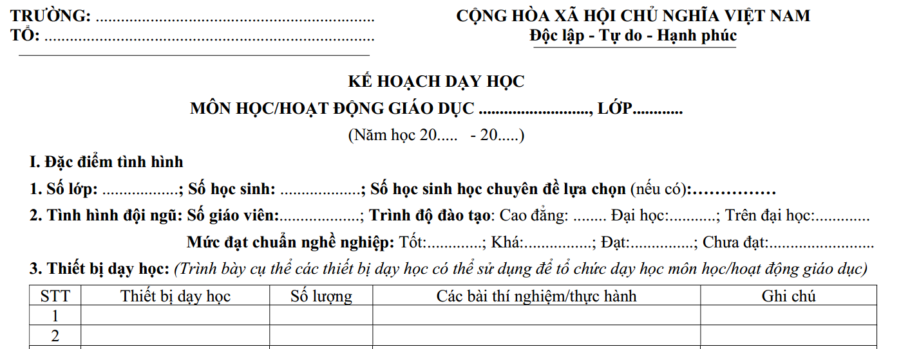
Khung kế hoạch dạy học (phụ lục 1)
Phân phối chương trình là nội dung quan trọng trong kế hoạch dạy học của bộ môn (phụ lục 1, hướng dẫn 5512)

Slide 44
Một số phương án lập kế hoạch dạy học
Phương án 1: Dạy 1 tiết/tuần rải đều cả năm học. Trình tự các bài học không thay đổi.
Phương án 2a: Dạy Tin học 2 tiết/tuần trong 1 học kì, học kì còn lại dạy Công nghệ
Phương án 2b: Dạy 2 tiết/tuần trong cả năm, xen kẽ 1 tuần dạy Tin học, 1 tuần dạy Công nghệ
Học trong hai học kì. Chủ đề F được đưa lên HK1 để chủ đề E được dạy trọn vẹn trong HK2.

Slide 45
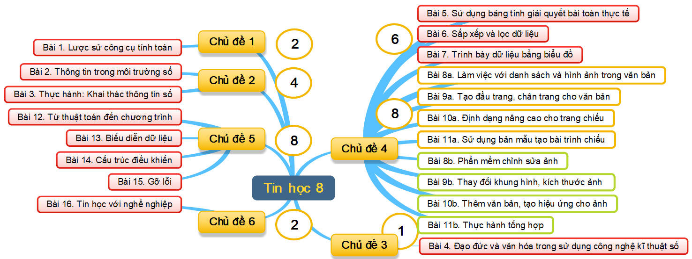
Phân phối chương trình

Slide 46
5. Xây dựng kế hoạch bài dạy

Slide 47
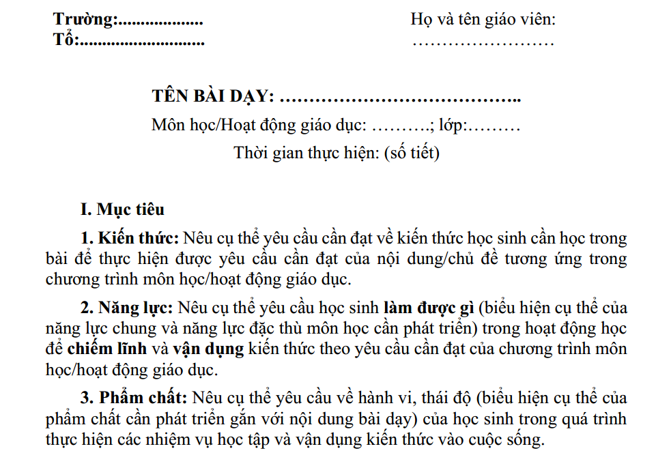
Khung kế hoạch bài dạy (phụ lục 4)
MỤC TIÊU
Kiến thức
Năng lực
Phẩm chất
THIẾT BỊ DẠY HỌC VÀ HỌC LIỆU
TIẾN TRÌNH DẠY HỌC
Hoạt động
  Mục tiêu
  Nội dung
  Sản phẩm
  Tổ chức thực hiện
  Giao nhiệm vụ
  Hướng dẫn, hỗ trợ
  Đánh giá, nhận xét (qua sản phẩm)

Slide 48
Thực hành soạn kế hoạch bài dạy
Truy cập vào thư mục Kế hoạch bài dạy tham khảo.
Biên soạn bổ sung/Đánh giá chỉnh sửa.
Thời gian 30 phút.

Slide 49
Tài liệu hỗ trợ
Tài liệu in
Sách giáo viên giúp hướng dẫn GV sử dụng hiệu quả SGK và xây dựng kế hoạch bài dạy.
Sách bài tập cung cấp thêm hệ thống câu hỏi, bài tập cho HS và GV.
Nền tảng số
Hỗ trợ học liệu điện tử trên website hanhtrangso.nxbgd.vn
Hỗ trợ tập huấn giáo viên trên website taphuan.nxbgd.vn
Mạng xã hội
Nhóm facebook SGK TIN HỌC 6789 - Kết nối TTVCS

Slide 50
6. Kiểm tra, đánh giá

Slide 51
Kiểm tra đánh giá
Kiểm tra đánh giá kết quả học tập của học sinh theo hướng phát triển năng lực tập trung vào các định hướng sau:
Không chỉ đánh giá kết quả mà chú trọng cả đánh giá chẩn đoán và đánh giá quá trình.
Chuyển từ chủ yếu đánh giá kiến thức, kĩ năng sang đánh giá năng lực của người học.
Tích hợp đánh giá vào quá trình dạy học, xem đánh giá là một phần của hoạt động dạy học.
Tăng cường sử dụng công nghệ thông tin trong kiểm tra, đánh giá.

Slide 52
Lưu ý trong hoạt động đánh giá
Tiêu chí đánh giá cần được bám sát vào mục tiêu bài học. Các tiêu chí có thể quan sát và đo lường được.
Mọi hoạt động của học sinh đều được quan sát, các sản phẩm đều được đánh giá và được ghi chép lại, nhằm theo dõi sự tiến bộ của các em.
Đánh giá thường xuyên và chẩn đoán được tổng hợp từ kết quả của các hoạt động đa dạng (kể cả thực hành máy tính) trong mỗi bài học.
Bài kiểm tra dưới dạng trắc nghiệm khách quan, tự luận hoặc thực hành thường được sử dụng để đánh giá kết thúc học kì.

Slide 53
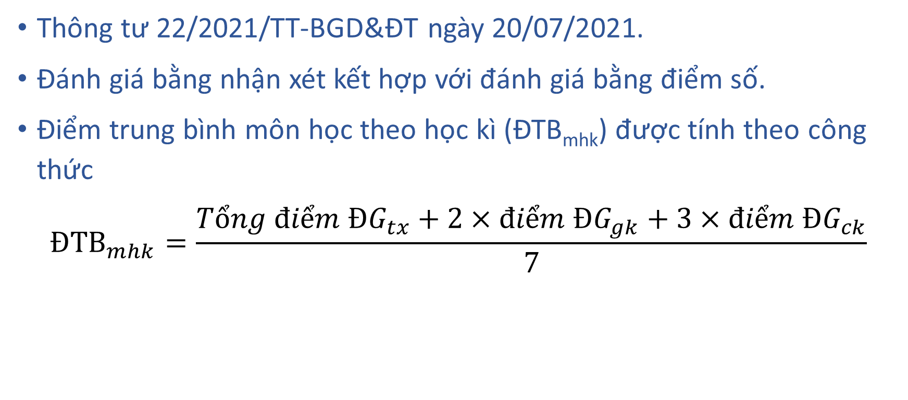
Đánh giá bằng điểm số
Thông tư 22/2021/TT-BGD&ĐT ngày 20/07/2021.
Đánh giá bằng nhận xét kết hợp với đánh giá bằng điểm số.
Điểm trung bình môn học theo học kì (ĐTB_{mhk}) được tính theo công thức
$${ĐTB}_{mhk}=\frac{Tổng điểm {ĐG}_{tx}+2×điểm {ĐG}_{gk}+3×điểm {ĐG}_{ck}}{7}$$

Slide 54
Một số kĩ thuật đánh giá
Quan sát học sinh thực hiện các hoạt động.
Đánh giá qua sản phẩm.
Thảo luận, tranh biện.
Trắc nghiệm khách quan.
Trắc nghiệm tự luận.
Đánh giá tiến bộ qua hồ sơ.
Học sinh tự đánh giá và đánh giá lẫn nhau.
Vấn đáp và câu đố.
Đánh giá theo nhóm.
Đánh giá qua câu hỏi phản hồi.

Slide 55
Xây dựng ma trận đặc tả đề kiểm tra đánh giá định kì
CT Tin học 2018
Yêu cầu cần đạt theo từng chủ đề
Bảng mô tả mức độ đánh giá
Sắp xếp YCCĐ theo 4 mức độ
Khung ma trận đề
Phân bổ số lượng câu hỏi của mỗi mức độ cho từng đơn vị kiến thức
Đặc tả đề kiểm tra
Chi tiết mức độ đánh giá và số lượng câu hỏi tương ứng

Slide 56
Xây dựng ma trận đặc tả đề kiểm tra đánh giá định kì
Chủ đề | Nhận biết | Thông hiểu | Vận dụng | Vận dụng cao | Cộng
1 | 2 | 1 | 0 | 0 | 3
2 | 3 | 2 | 2 | 1 | 8
3 | 1 | 0 | 1 | 0 | 2
4 | 3 | 3 | 4 | 2 | 12
4a/4b | 5 | 5 | 5 | 1 | 16
5 | 8 | 4 | 4 | 0 | 16
6 | 2 | 1 | 0 | 0 | 3
Tổng | 24 | 16 | 16 | 4 | 60
Tỉ lệ | 40% | 27% | 27% | 7% | 100%

